Slide 1
Форми проведення заняття
На допомогу керівникам гуртків
при підготовці до занять

Slide 2
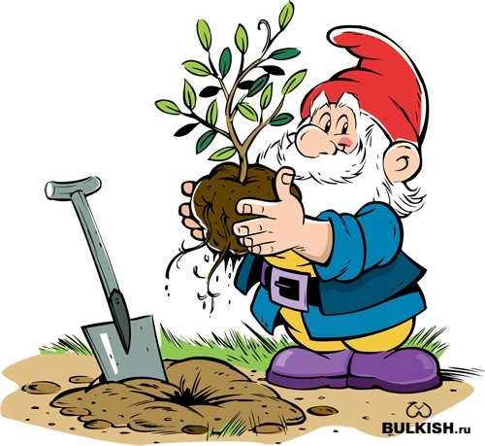
Діяльність педагога можна порівняти з працею садівника. Адже садівник, щоб виростити гарну квітку, вчасно поливає і підживлює її. Так і обов’язок учителя, вихователя – створити всі умови для всебічного розвитку дитини, розкриття її таланту, здібностей та обдарувань.

Slide 3
В залежності від поставлених завдань, керівник гуртка на заняттях використовує різноманітні методи навчання, частіше всього поєднуючи їх.

Slide 4
Метод навчання — взаємопов'язана діяльність педагога та учнів, спрямована на засвоєння дітьми системи знань, набуття умінь і навичок, їх виховання і загальний розвиток. У вузькому значенні метод навчання є способом керівництва пізнавальною діяльністю учнів, що має виконувати три функції: навчальну, виховну і розвиваючу.

Slide 5
Форма організації навчання – це зовнішній вияв узгодженої діяльності педагога та учнів, яка здійснюється в певному порядку і режимі.

Slide 6
Кожна із форм навчання має свою структуру, яка відображає впорядкованість усіх її елементів, ознак. Доцільність застосування певної форми визначається конкретною дидактичною метою, змістом і методами навчальної роботи.

Slide 7
Заняття – заочна подорож

Slide 8
Заняття - змагання

Slide 9
Заняття - концерт

Slide 10
Заняття - вікторина

Slide 11
Заняття - лекція

Slide 12
Заняття - свято

Slide 13
Заняття - гра

Slide 14
Зустріч з цікавими людьми

Slide 15
Заняття - екскурсія

Slide 16
Заняття - дискусія

Slide 17
Заняття - рольова гра

Slide 18
Заняття в природі

Slide 19
Структура заняття: І. Вступна частина - повідомлення теми та мети заняття, очікуваних результатів; - актуалізація опорних знань; - мотивація навчальної діяльності. ІІ. Основна частина - висвітлення керівником матеріалу нової теми; - оволодіння новими теоретичними знаннями,знайомство з термінами; - практична робота; - підведення гуртківців до узагальнення, висновків. ІІІ. Заключна частина - загальний підсумок заняття; - повідомлення завдань на наступне заняття; - рекомендована література.

Slide 20
Дети должны жить в мире красоты, игры, сказки, музыки, рисунка, фантазии, творчества. Сухомлинский В. А.

